Slide 1
Исследование поперечной структуры монохроматических альфвеновских волн в магнитосфере Земли
Власов Александр Александрович, к.ф.-м.н.
ИСЗФ СО РАН
Иркутск

Slide 2
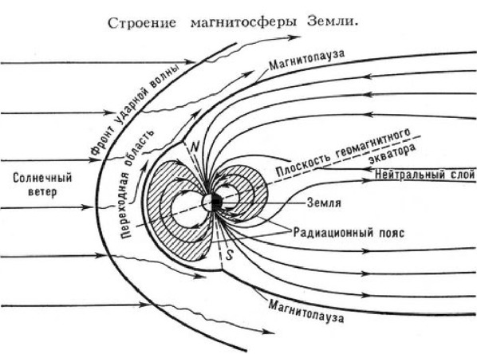
Где? Магнитосфера Земли
Магнитосфера Земли — это заполненная плазмой полость, формирующаяся при взаимодействии солнечного ветра с геомагнитным полем планеты. В этой области околоземного космического пространства геомагнитное поле оказывает доминирующее влияние на поведение заряженных частиц.
Магнитосфера Земли имеет чрезвычайно сложную структуру и до сих пор не существует её полной единой модели.

Slide 3
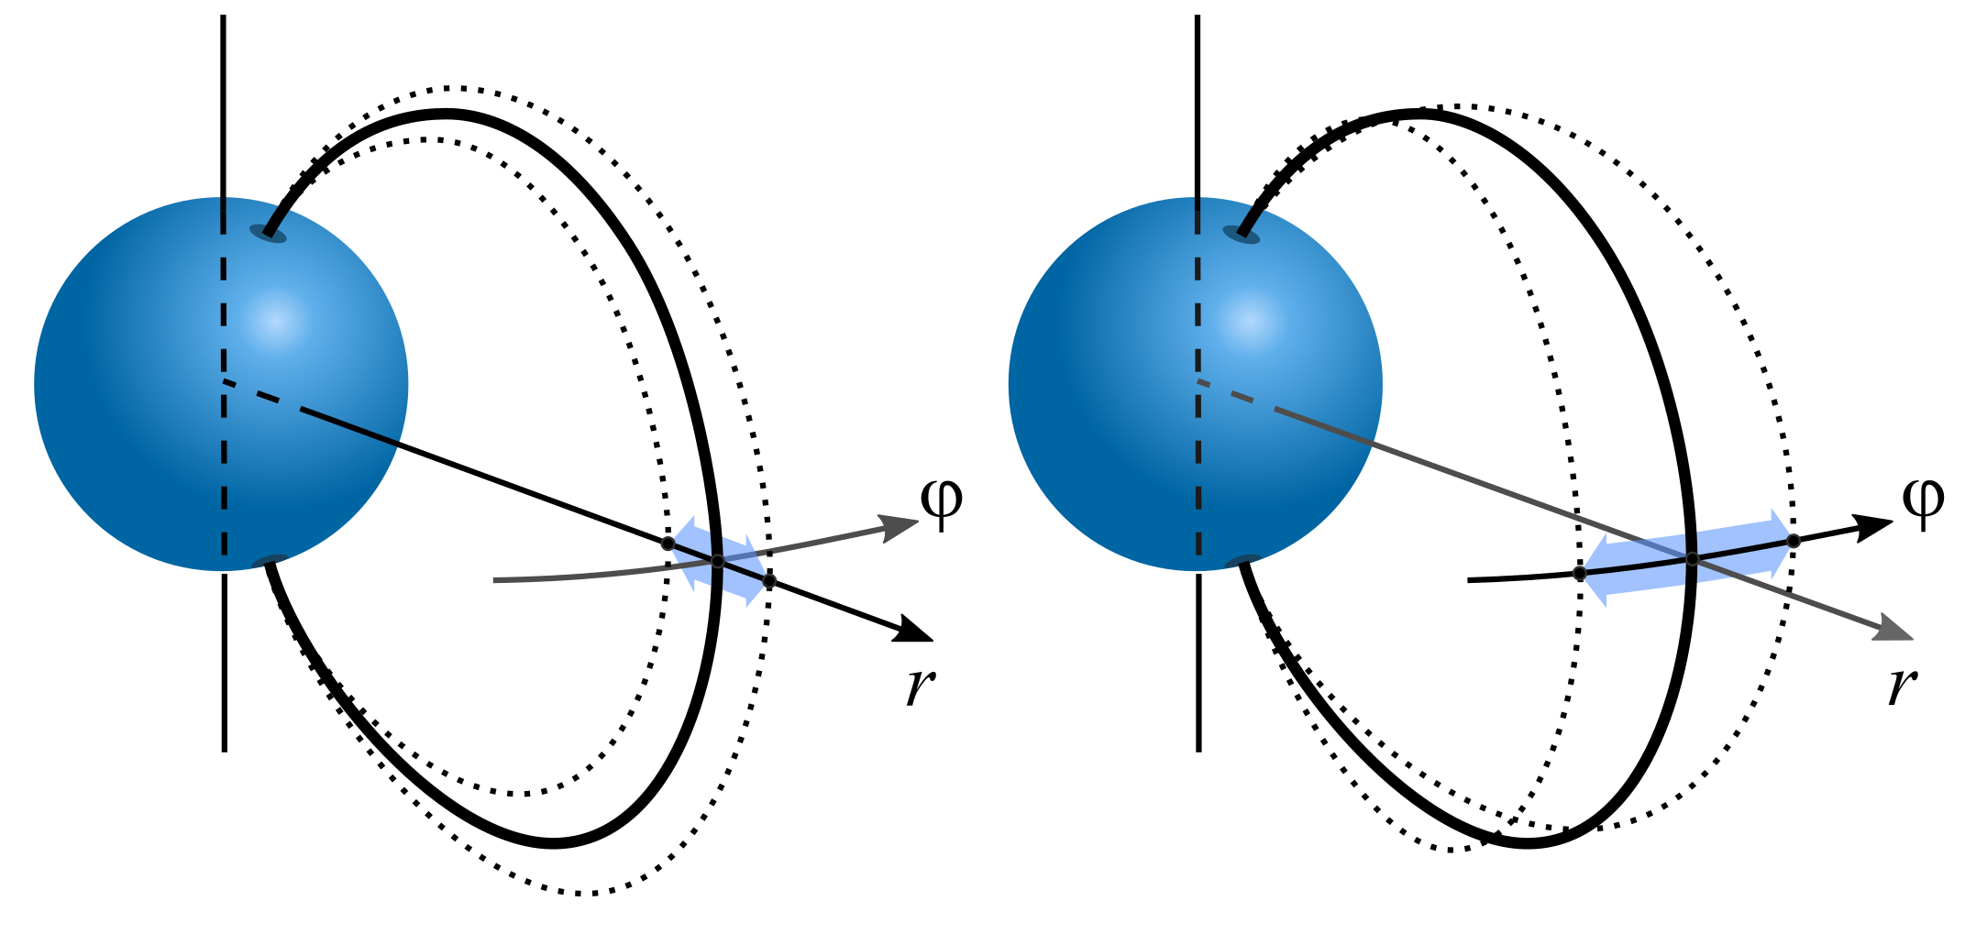


Что? Колебания и волны в плазме
Волновые явления занимают большую и важную часть в физике магнитосферы:
Являются крупномасштабными переносчиками энергии;
Участвуют в возникновении полярных сияний;
Помогают исследовать динамику плазмы и восстанавливать её параметры;
Примером волны, распространяющейся вдоль магнитных силовых линий, является альфвеновская волна;
Полоидальные колебания
Источниками таких волн являются резонансные взаимодействия с частицами
Тороидальные колебания
Источником таких волн служит резонанс силовых линий
$$\left|B_{r}\right|≫\left|B_{φ}\right|$$
$$\left|B_{φ}\right|≫\left|B_{r}\right|$$

Slide 4
Два основных теоретических подхода
1. Магнитная гидродинамика (МГД) – рассматривает плазму как жидкость (коллективное поведение частиц под воздействием магнитного поля).
2. Кинетическая теория – функции распределения частиц. Хороша для малых масштабов (когда пространственные масштабы волны сопоставимы с характерными параметрами частиц, например, ларморовским радиусом ионов или скиновой длиной электронов).
Данный цикл работ затрагивает оба подхода.

Slide 5
Метод «фазовых портретов»
«Фазовый портрет» - совокупность графиков поперечных компонент магнитного поля (радиальной, азимутальной), а также разности фаз между ними.
Фазовый портрет может потенциально:
- Показывать области прозрачности/непрозрачности.
- Находится ли волна в режиме затухания/возбуждения.
- Дать информацию, которая позволит определить тип волны.
Как показало моделирование, «фазовый портрет» является уникальной характеристикой волны.

Slide 6
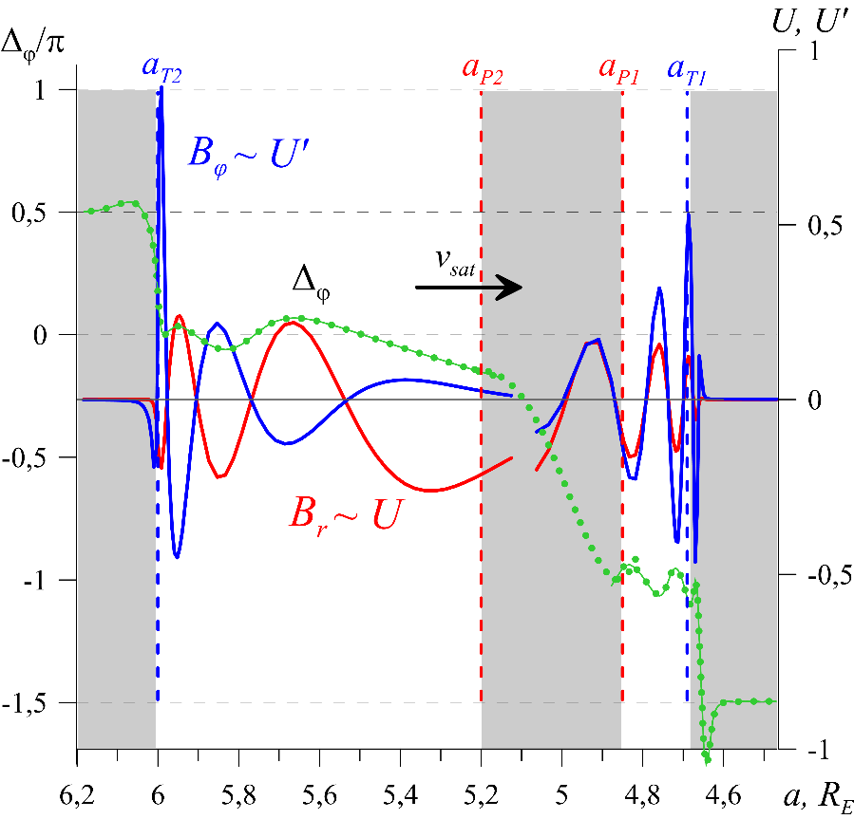
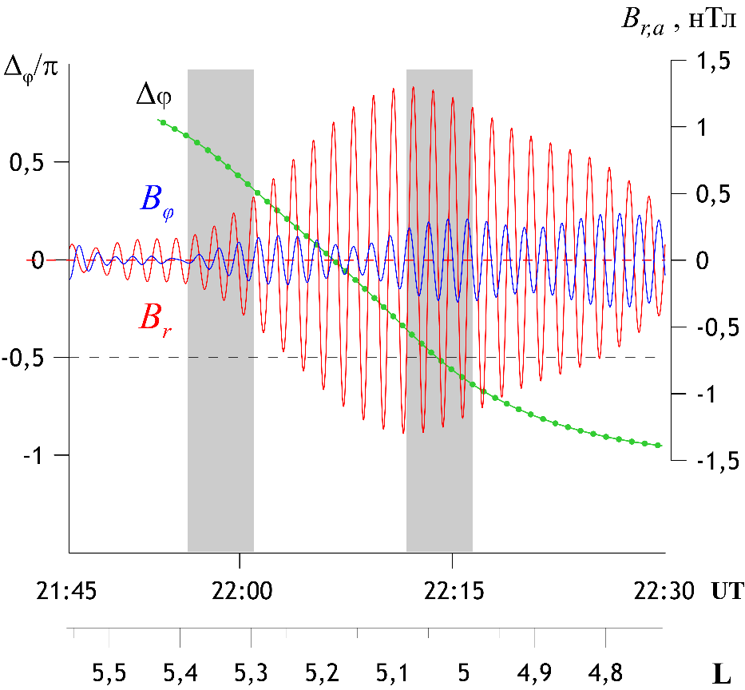
Пример №1: волна с меняющейся поляризацией
Спутниковые данные
Численное решение
области непрозрачности

Slide 7
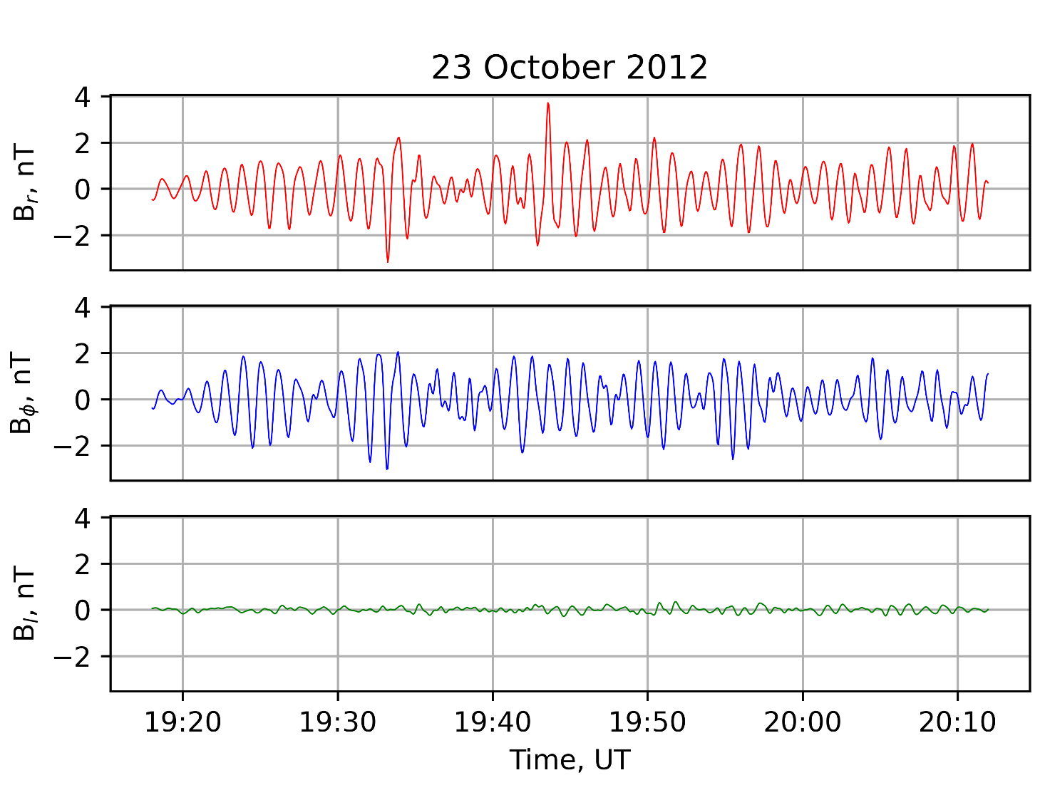
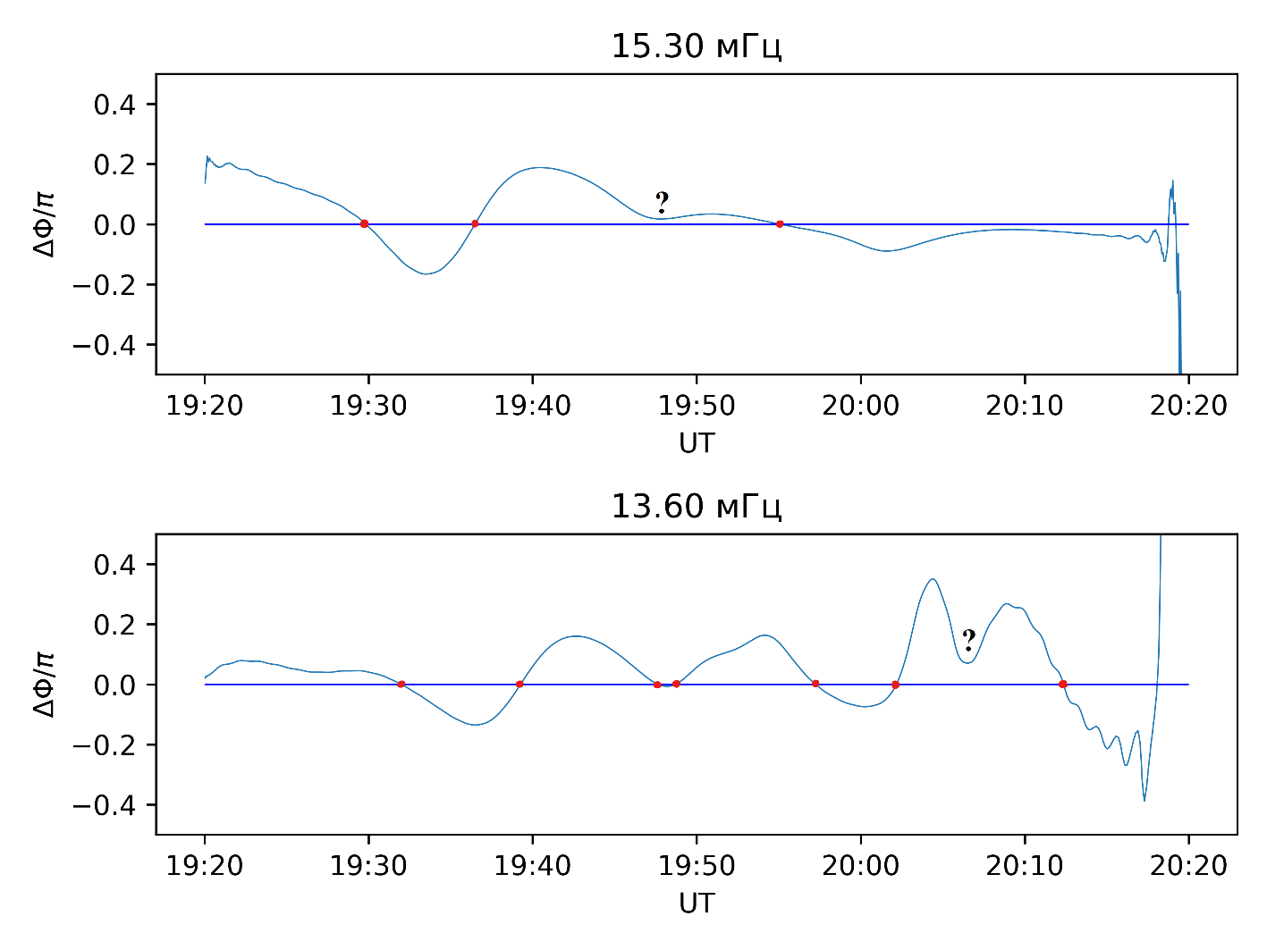
Пример №2: полоидальный резонатор
Согласно теории – чем выше число переходов через нуль, тем выше номер собственной гармоники резонатора. Стоит отметить, что здесь ниже частота --> выше номер гармоники.

Slide 8
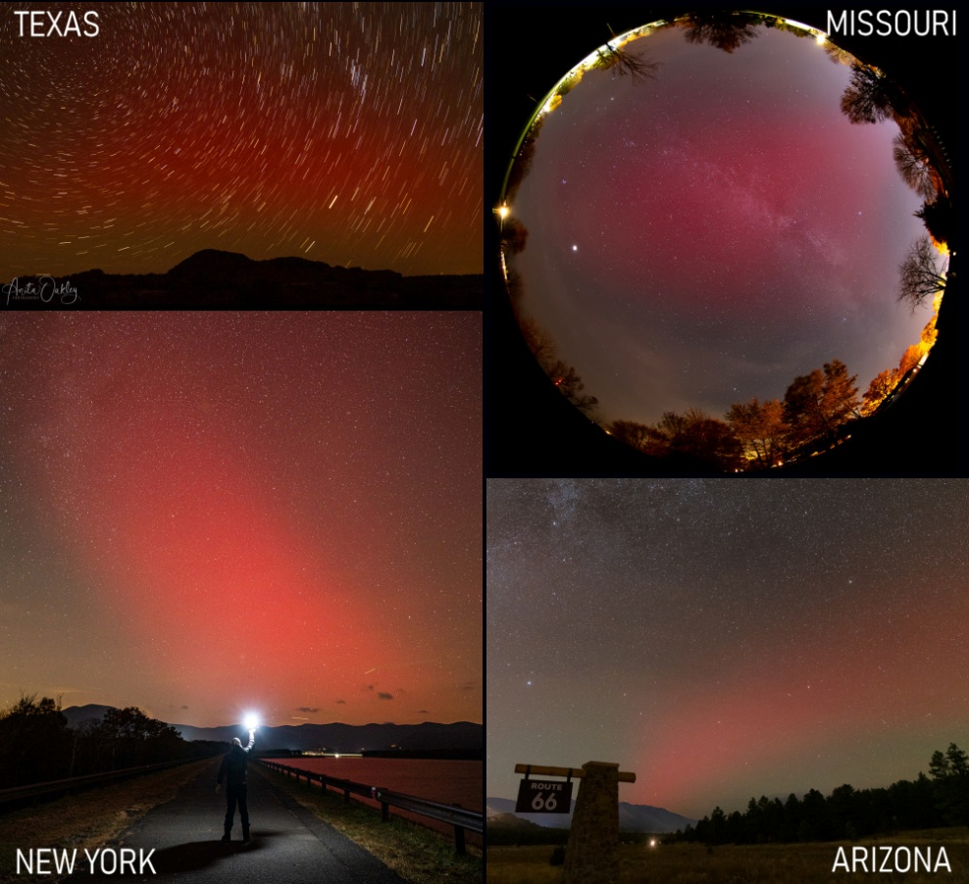
SAR-дуги
Стабильные красные авроральные дуги (stable auroral red arcs) – сияния красного цвета на длине волны 630 нм.
Генерируются низкоэнергетичными потоками электронов (примерно 2-5 эВ).
Доходят даже до средних широт.
Выше «классических» зелёных сияний.
До сих пор не существует единой гипотезы, которая однозначно описывала бы их генерацию. Среди выдвинутых гипотез можно упомянуть:
Кулоновские столкновения электронов с ионами кольцевого тока (на расстоянии от 2 до 8 радиусов Земли)
Резонанс между электронами и ионно-циклотронными волнами (частоты порядка герц)
Модуляция потоков электронов продольным электрическим полем

Slide 9
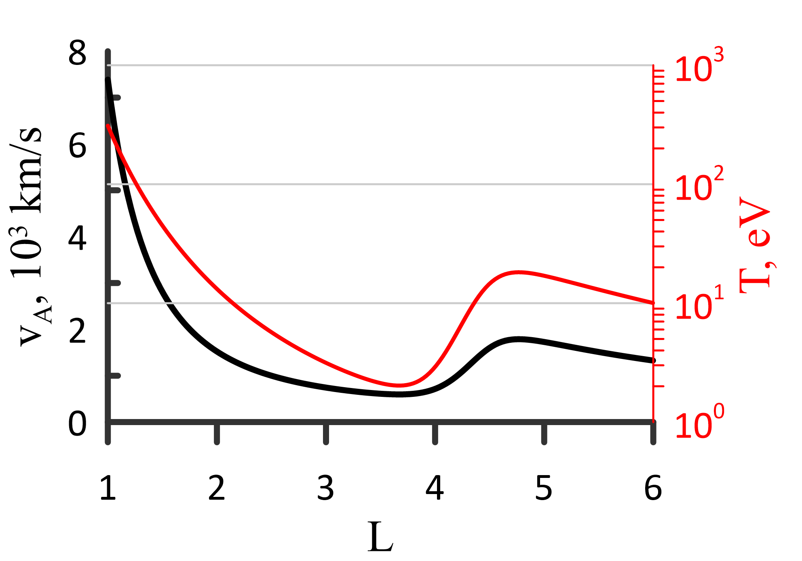
Модель параметров магнитосферы
Ещё одна гипотеза – бесстолкновительное затухание Ландау между электронами фоновой плазмы и т.н. кинетическими альфвеновскими волнами (КАВ). Предложена ещё в 70-ых годах, но не нашла должного развития.
В рамках одной из работ цикла:
Впервые получен тензор диэлектрической проницаемости плазмы с учётом наличия горячих протонов кольцевого тока;
Построены модельные параметры плазмы, необходимые для анализа того, где и при каких условиях возникает взаимодействие волна-частица, приводящее к генерации потока электронов нужных энергий;
Оказывается, что учёт горячих протонов кольцевого тока смещает границу взаимодействия ближе к Земле;
Распределение альфвеновской скорости для слабовозмущенной магнитосферы в приэкваториальной области, а также температура электронов, тепловая скорость которых равна альфвеновской скорости (резонансные).

Slide 10
Заключение
Данный цикл работ представляет собой исследование поперечной структуры альфвеновских волн как с помощью магнитной гидродинамики, так и с использованием кинетики. Работы данного цикла:
Апробируют метод «фазовых портретов», который позволяет исследовать пространственную структуру волны и определять её тип по данным всего одного инструмента на спутнике (например, магнитометра).
Уточняют модель диссипации кинетических альфвеновских волн и передачу их энергии электронам фоновой плазмы. Это является ещё одним шагом в понимании механизмов генерации SAR-дуг.
Важно: данный цикл работ не завершает исследование вышеупомянутых явлений, а мотивирует продолжать работу. Гипотеза генерации SAR-дуг требует дальнейшей работы, а метод определения пространственной структуры волны и её типа ещё больше примеров использования.

Slide 11
Список работ, входящих в цикл
Vlasov A.A. Studying the radial structure of the poloidal Alf-vén resonator by the method of phase portraits from Van Allen Probes satellite data. Sol.-Terr. Phys. 2025, vol. 11, iss. 2, pp. 60–68. DOI: 10.12737/stp-112202506.
D. A. Kozlov, A. A. Vlasov; Kinetic Alfvén waves in the overlap region between the plasmasphere and ring current. Phys. Plasmas 1 October 2025; 32 (10): 102107. https://doi.org/10.1063/5.0260743.
Daniil A. Kozlov, Anatoly S. Leonovich, Alexander A. Vlasov. Determining the radial structure of high-m Alfvén wave by means of the “phase portrait” method, Advances in Space Research, Volume 73, Issue 1, 2024, Pages 624-631, ISSN 0273-1177, https://doi.org/10.1016/j.asr.2023.08.009.

Slide 12
СПАСИБО ЗА ВНИМАНИЕ!

Slide 13
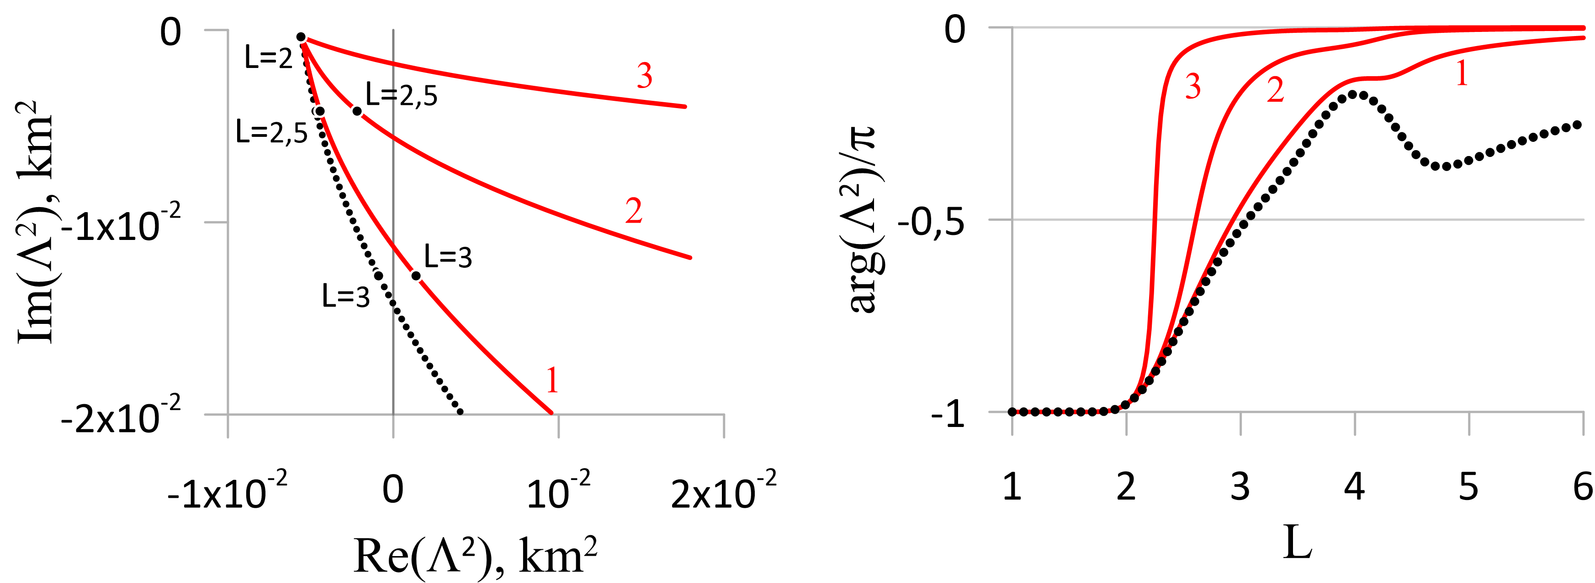

Slide 14
